Slide 1
Competition
Intelligent software Lab.
전재원

Slide 2
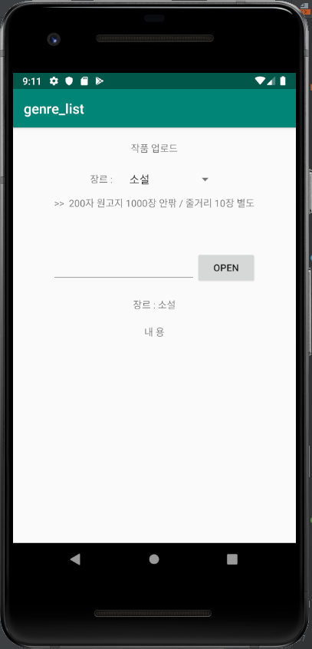
Competition
공모전 출품 어플
전체 구성
출품 장르, 출품 조건, 파일 업로드, 내용 출력

Slide 3
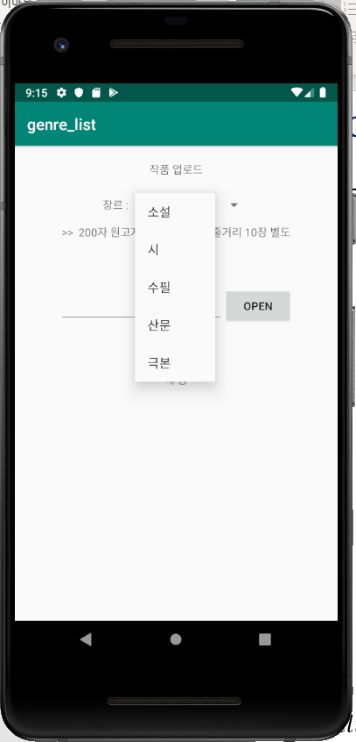
Competition
공모전 출품 어플
Spinner
장르를 선택하는 Spinner 생성

Slide 4
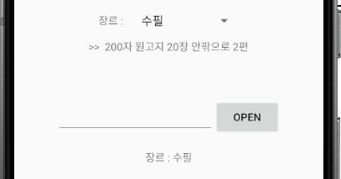

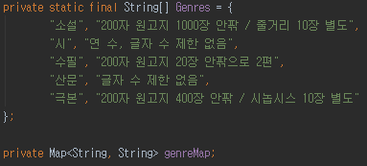

Competition
공모전 출품 어플
Spinner
장르를 선택하는 Spinner 생성
Spinner 액션
Spinner 아래에 Map을 활용하여 해당 장르 제출 조건 표시

Slide 5
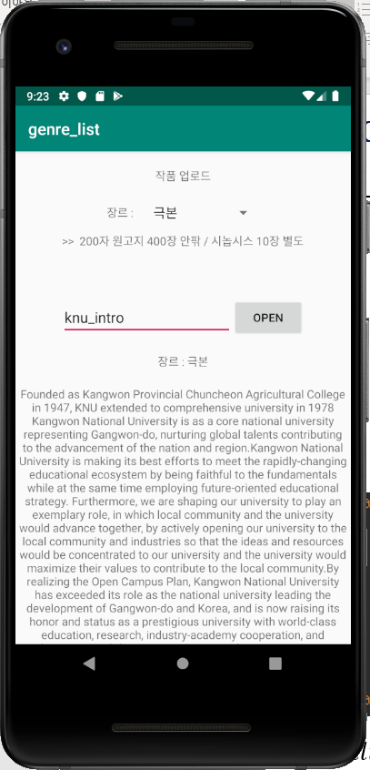
Competition
공모전 출품 어플
업로드 파일
External resource의 파일을 활용
파일은 이론 시간에 사용한 파일로 대체
파일을 열면 아래와 같이 ScrollView에 내용이 뜨도록

Slide 6
Layout
실습자료 제출
dhodksehla@naver.com
[모바일 프로그래밍] 201816042_1002_전재원
해당 코드 복사 붙여 넣기한 텍스트파일, 가상 안드로이드 실행 결과
과제는 아니지만 실습 평가 지표로 사용
다음 실습 전까지 제출

